Slide 1
Instructeursopleiding
Losser
Dag 5
22-02-2025
Welkom!
Notes:
:30 – 9:35

Slide 2
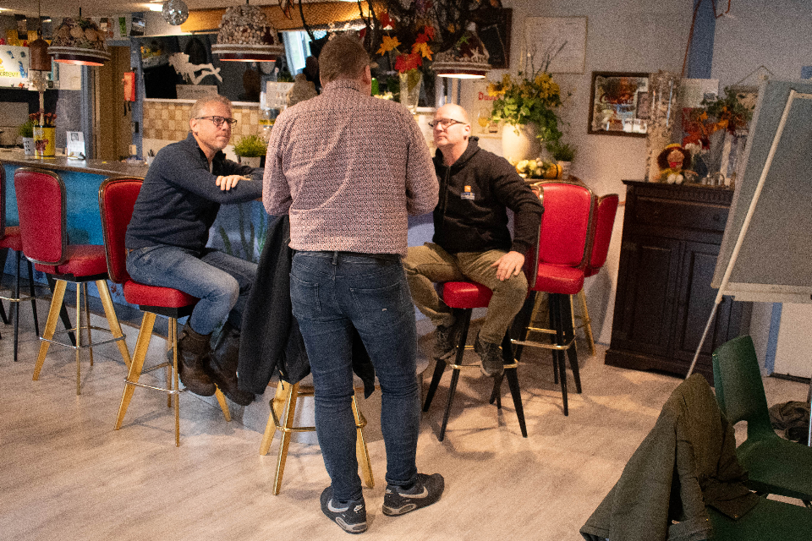

Leerpuntverslag
  LPV over de les waarbij jij meekijkt met een buddy
    Geef in jouw LPV over dag 5 over de les gegeven door een ander:
      Twee positieve punten, wat heb je gezien en ga je overnemen/gebruiken
      Een punt (positief of negatief) dat je niet gaat gebruiken
Notes:
Als tool om jezelf meer inzicht te geven in eigen ontwikkeling
Als tool voor je begeleidend IT-er om je nog beter te kunnen coachen
Zie voorbeeld
Mondeling toelichten

Slide 3
Doelstellingen van vandaag
Aan het einde van de dag:
  Weet je om te gaan met de ARBO richtlijnen die er zijn m.b.t. instructie geven.
  Ben je je ervan bewust dat je aansprakelijk bent als je niet werkt volgens de richtlijnen (ARBO en NOB)
  Heb je minimaal 3 nieuwe werkvormen gezien die je zelf kunt gaan gebruiken in je lessen.
  Weet je jouw rol als instructeur bij de buitenwaterlessen
  Weet je wat we de volgende les gaan doen.
Notes:
9:30 – 9:45
Vandaag gaan we proberen de losse eindjes aan elkaar knoppen.

Slide 4
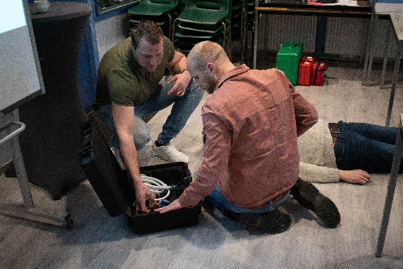
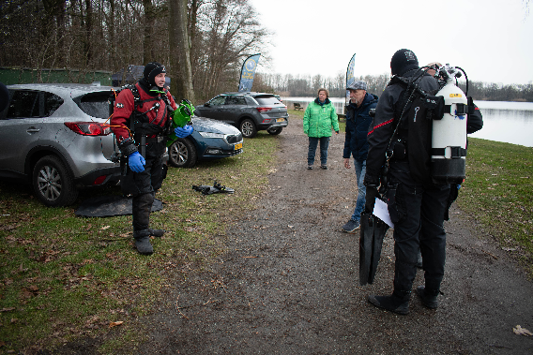
Dit gaan we vandaag doen!
  OCHTEND
  ARBO & aansprakelijkheid
  Praktijk oefening
  Lunch
MIDDAG
  Jouw rol bij de buitenwater duiken
  1e buitenwaterles.

Slide 5
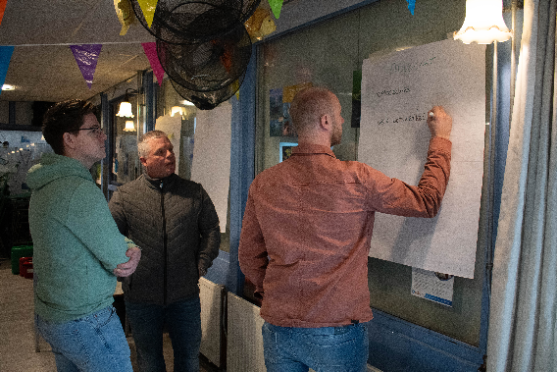
Waar hebben jullie nog behoefte aan?
Welke vragen heb je nog?
Inventarisatie – eind van de ochtend kijken we wat er nog open staat
Notes:
Geen discussie
Alleen inventariseren
Wellicht in de loop van de dag antwoorden op je vragen

Slide 6
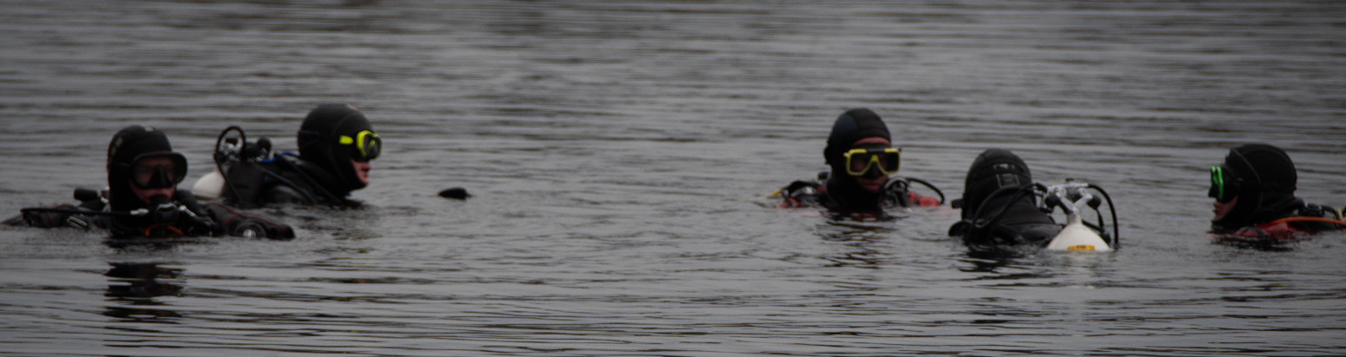
Veiligheid, de onderwerpen
Wat hadden we al gehad…
  Richtlijnen voor Veilig Duiken
  Veiligheid in gebouwen (algemeen)
  Veiligheid tijdens de zwembadles
  Mentale veiligheid
  Veiligheid tijdens de buitenwaterles/verenigingsduik:
  Check de Stek …..
  Briefing / debriefing
Arbo?
Notes:
10.00 – 11:00 Peter

Slide 7

Leestafel: Arbo, duikarbeid en vrijwilligers
Lees even het advies van de NOB door. (10 min)
Bepaal in jouw groep wat de belangrijkste punten zijn waar jij als instructeur rekening mee moet houden. (10 min)
Centraal. Komen de punten overeen?

Slide 8
De rechtbank
Openbaar Ministerie
Brigitte
Joey
Sander
Mark
Advocaten
Justin
Harco
Jeroen
Rechters
Daan
Rutger

Slide 9

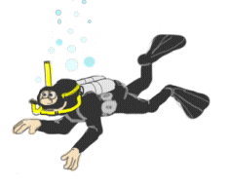
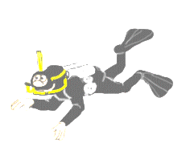
De casus
Kant
Karel (DM)
Ineke
Pieter (I)
Michiel
duiker 3
duiker 1
duiker 4
Op 10 m half lucht
Communiceert dit met Karel
duiker 2
20m
25-27m
9

Slide 10
De casus
Kant Duikschool
Karel (DM)
Ineke
10

Slide 11
De casus
Ineke
Kant Duikschool
Karel (DM)
11

Slide 12
De casus
Karel (DM)
Ineke
Kant (andere duikers gealarmeerd)
Michiel (automaat uit de mond)
12

Slide 13
De casus
+ de vier duikers
Pieter (I)
Michiel
Kant (andere duikers gealarmeerd)
Andere duikers
Na 10 min zoeken
13

Slide 14
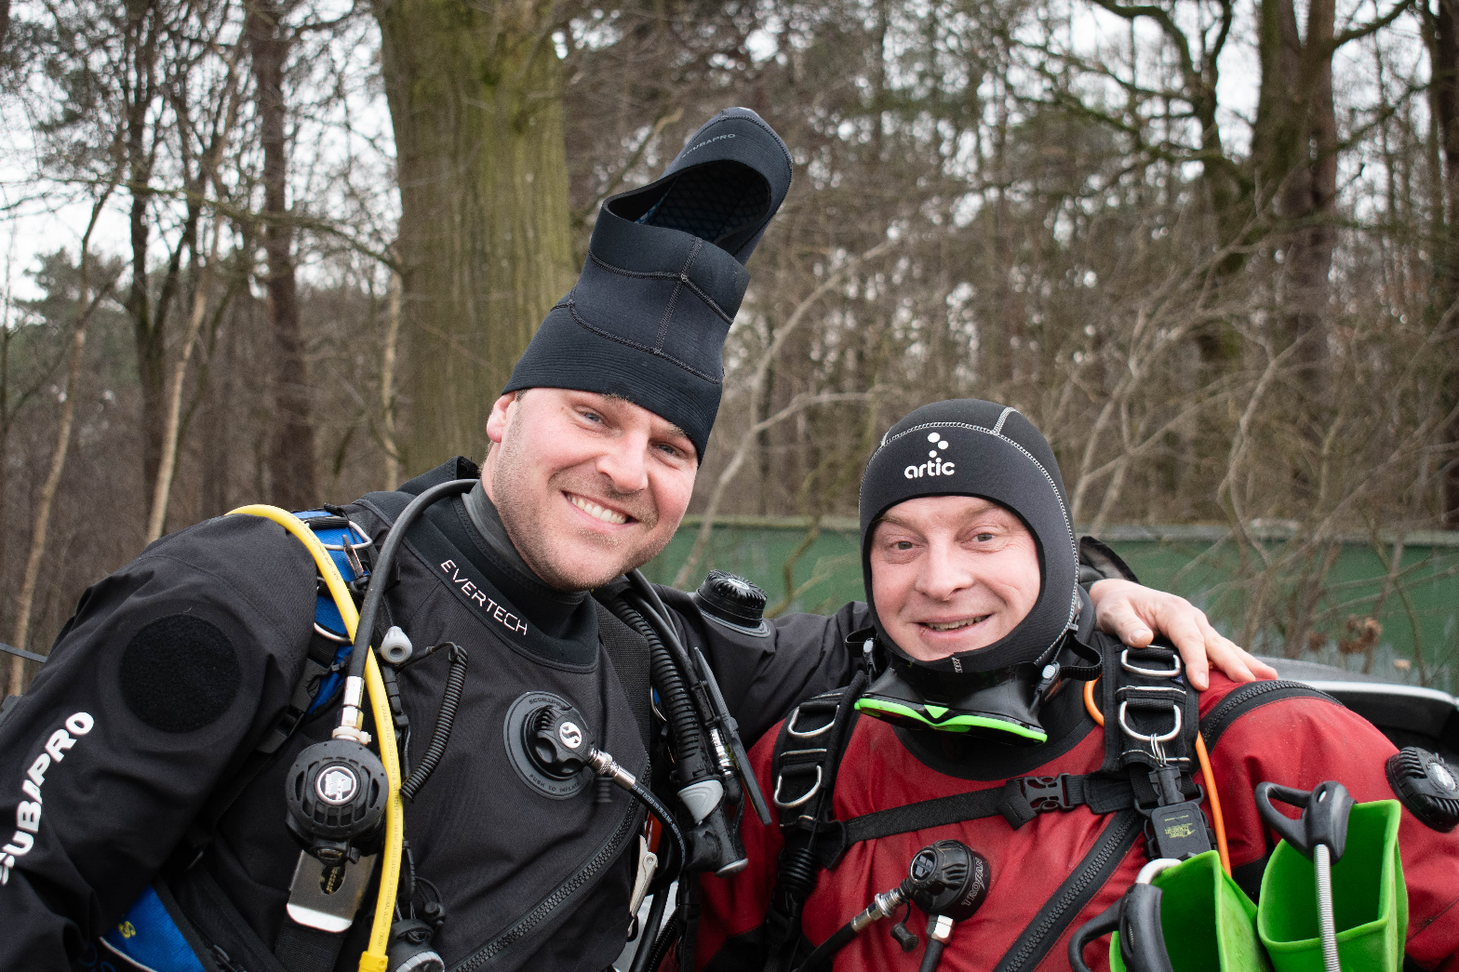
CASUS
O.M. overlegd en komt met hun standpunt
Advocaten maken een verweer.
Rechter doet uitspraak.

Slide 15
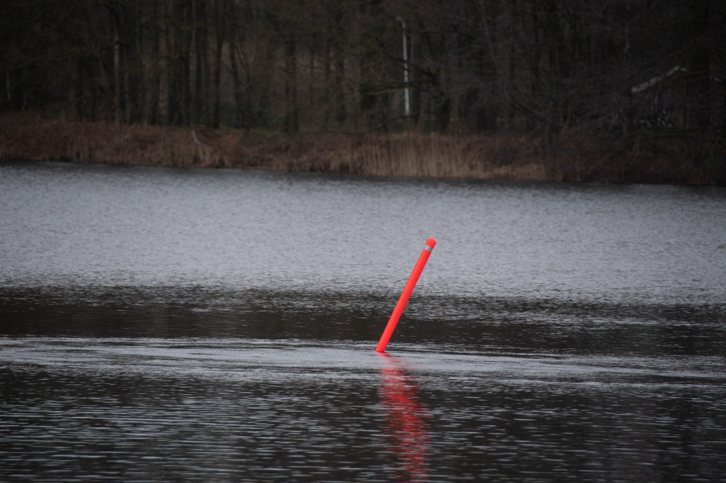
CASUS werkelijke uitspraak.
Niet goed vast te stellen of standaard/NEN normen gevolgd zijn
Instructeur/DiveMaster/duikschool vrijgesproken (Strafrecht)
Schadevergoedingen???

Slide 16
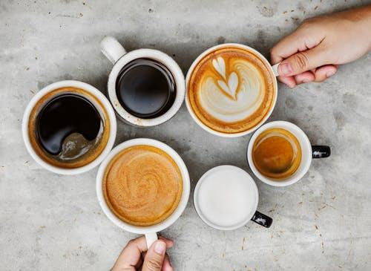

Slide 17
Praktijk les in 3 groepen.
Groep 1.
Sander
Harco
Rutger
Groep 2.
Mark
Joey
Jeroen
Groep 3.
Brgitte
Justin
Daan

Slide 18
Praktijk les
Max 15 min en 5 min nabespreken, In een carrousel.
  (duik) ongeval. (Ongeval simulatie)
    1 Instructeur, 2 Cursisten.
      Cursisten handelen op situatie. Instructeur begeleid de cases.
      Instructeur geeft feedback
      Instructeur ontvangt feedback van cursisten (in de rol van mede instructeurs).
    Zuurstofkoffer instructie (Hands-on training)
      1 Instructeur, 2 Cursisten.
        Instructeur geeft les aan 2 cursisten over de zuurstofkoffer.
        Instructeur geeft feedback
        Instructeur ontvangt feedback van cursisten (in de rol van mede instructeurs).
    Mentale veiligheid (Rondetafelgesprek).
      1 Instructeur, 2 Cursisten.
        Instructeur geeft les/leiding aan 2 cursisten over mentale veiligheid.
        Instructeur geeft feedback
        Instructeur ontvangt feedback van cursisten (in de rol van mede instructeurs).
Notes:
Geen discussie
Alleen inventariseren
Wellicht in de loop van de dag antwoorden op je vragen

Slide 19
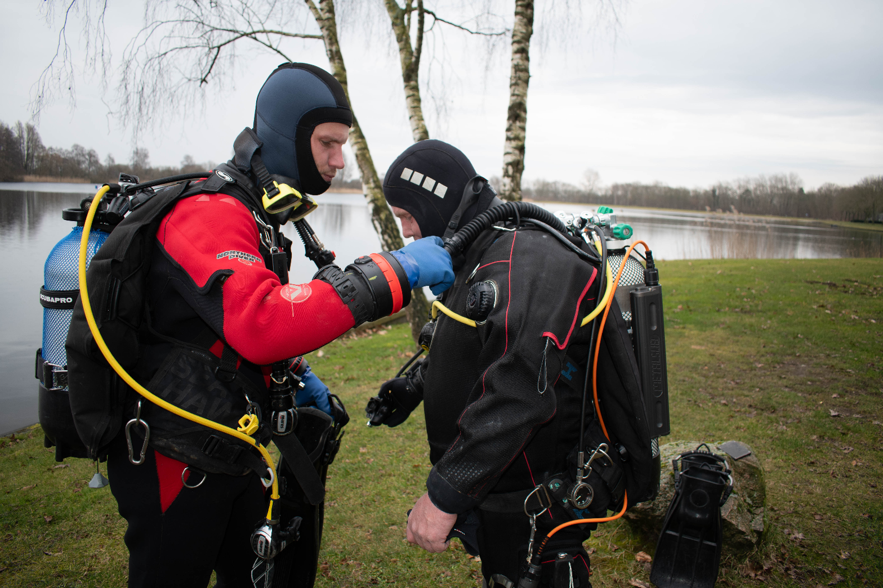
Vervolg in de praktijk.
Theorielessen
  Minimaal 3 lessen aan 4 cursisten
      Les onder begeleiding van minimaal leercoach.
      Les samen met buddy cursist (en andersom).
      Pvb Les PvB 3.1
Praktijk buitenwater lessen
  Minimaal 2 (4) duiken aan 2 cursisten
      Les onder begeleiding van minimaal leercoach
      Pvb Les PvB 3.1 & Pvb 3.5
PvB les altijd in overleg met Leercoach.
      Leercoach.
Notes:
Geen discussie
Alleen inventariseren
Wellicht in de loop van de dag antwoorden op je vragen

Slide 20
PvB 3.1
Oude versie.
  Leergang pvb 3.1 a
  Theorieles en praktijkles Pvb 3.1 b
De nieuwe versie bestaat uit 3 delen.
  Leergang pvb 3.1 a
  Theorieles Pvb 3.1 b
  Praktijkles Pvb 3.1 c
Notes:
Geen discussie
Alleen inventariseren
Wellicht in de loop van de dag antwoorden op je vragen

Slide 21
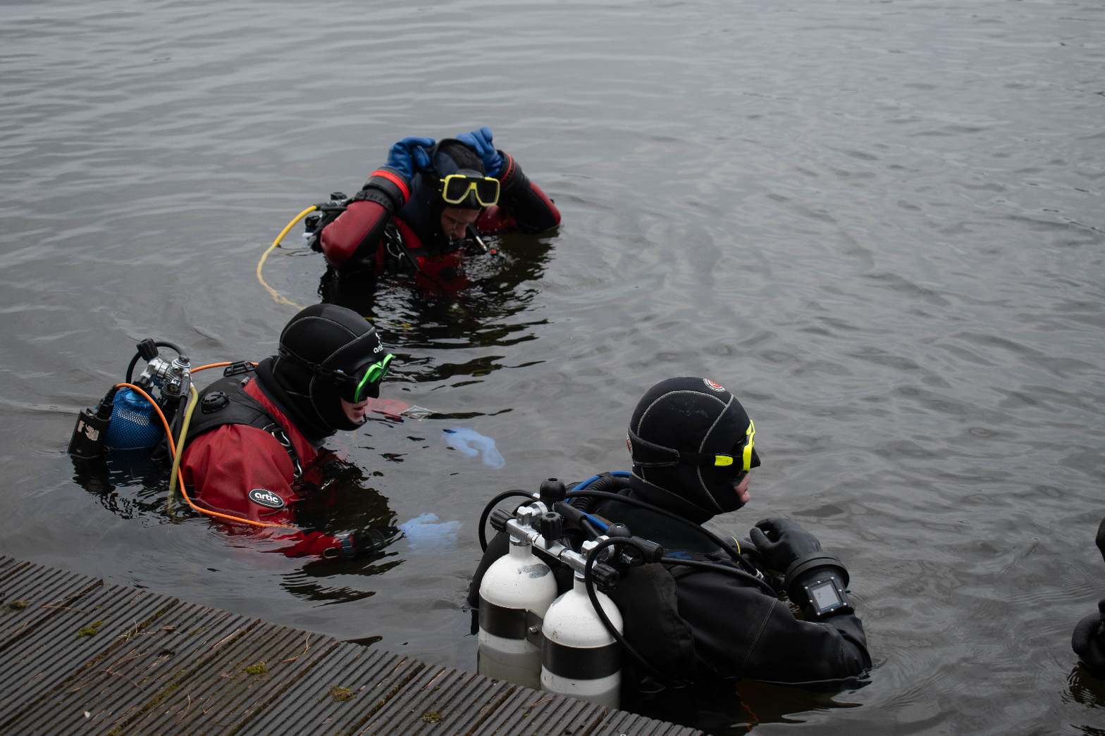
2e buitenwaterles 15-03-2025
Maak 2 nieuwe groepen.
Wees creatief. Bedenk een leuke oefening waar bij je een assistent moet inzetten.
Notes:
Geen discussie
Alleen inventariseren
Wellicht in de loop van de dag antwoorden op je vragen

Slide 22
Waar hebben jullie nog behoefte aan?
Welke vragen staan er nog?
Notes:
Geen discussie
Alleen inventariseren
Wellicht in de loop van de dag antwoorden op je vragen

Slide 23
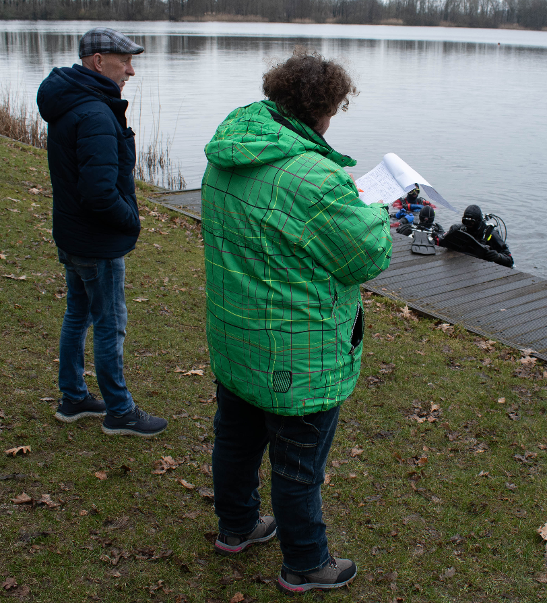
Beoordelen in het buitenwater
2 groepen.
Bespreek vooraf…
waar je in je rol als instructeur feedback op wenst te ontvangen.
waar jij op gaat letten bij die skills
wanneer is het voldoende?

Slide 24
Doelstellingen van vandaag
Aan het einde van de dag:
  Weet je om te gaan met de ARBO richtlijnen die er zijn m.b.t. instructie geven.
  Heb je minimaal 3 nieuwe werkvormen gezien die je zelf kunt gaan gebruiken in je lessen.
  Weet je jouw rol als instructeur bij de buitenwaterlessen
  Weet je wat we de volgende les gaan doen.
  Heb je je buddy cursist een compliment/feedback gegeven?
Behaald?

Slide 25
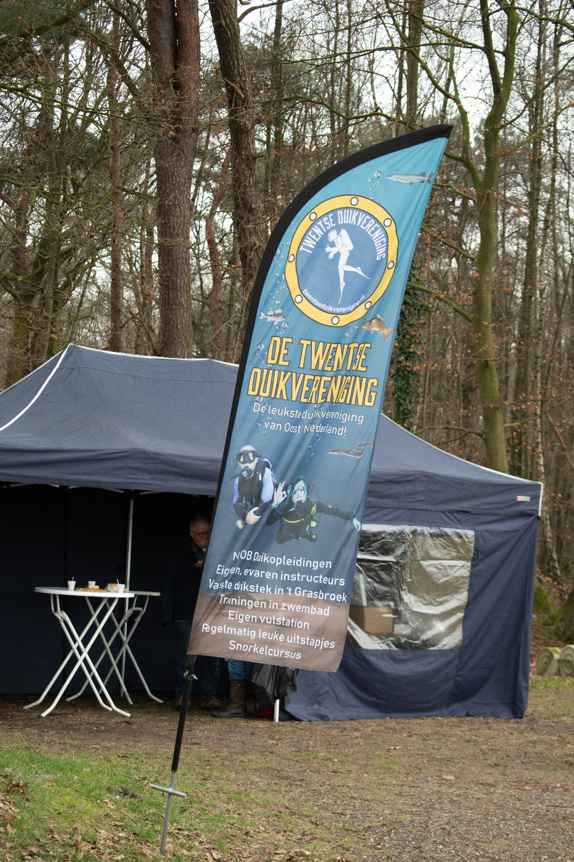
Huiswerk
Voor 8 maart
Maken en uploaden LPV over 22 februari
Voor 15 maart
Voorbereiden buitenwaterles (Inzet assistent)
In overleg met je leercoach:
Verder maken leergang
Plannen oefenlessen
Notes:
1600-1615

Slide 26

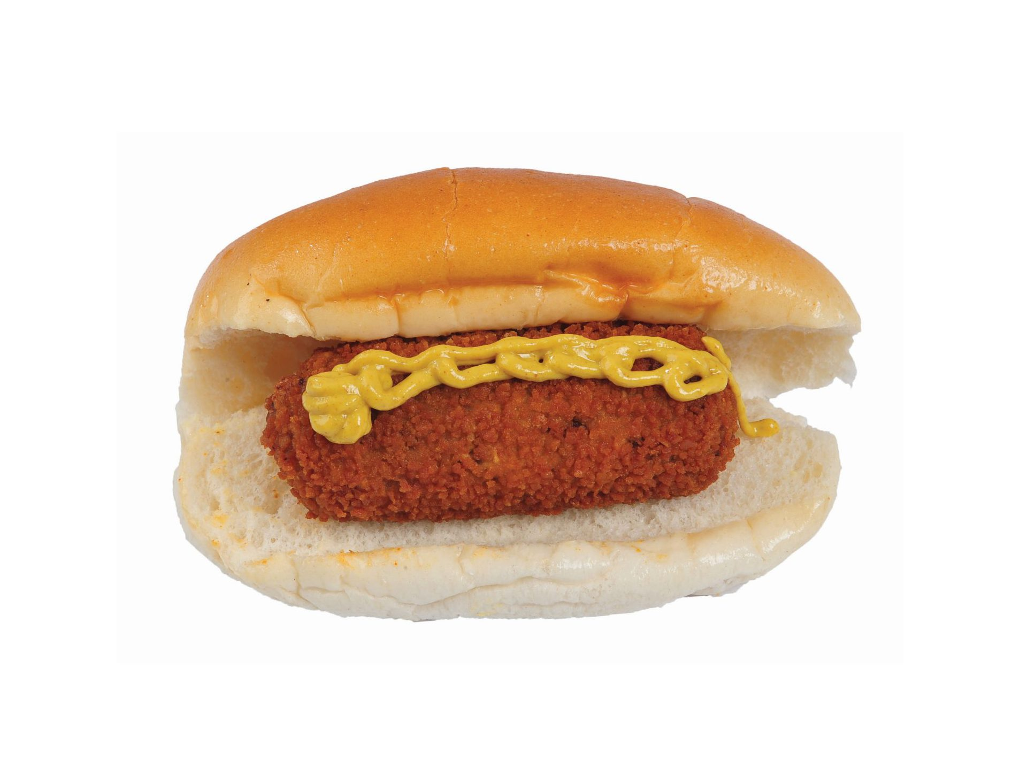
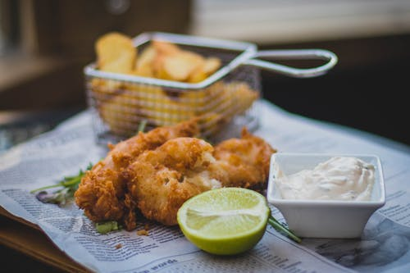
Notes:
12:45-1330

